Slide 1
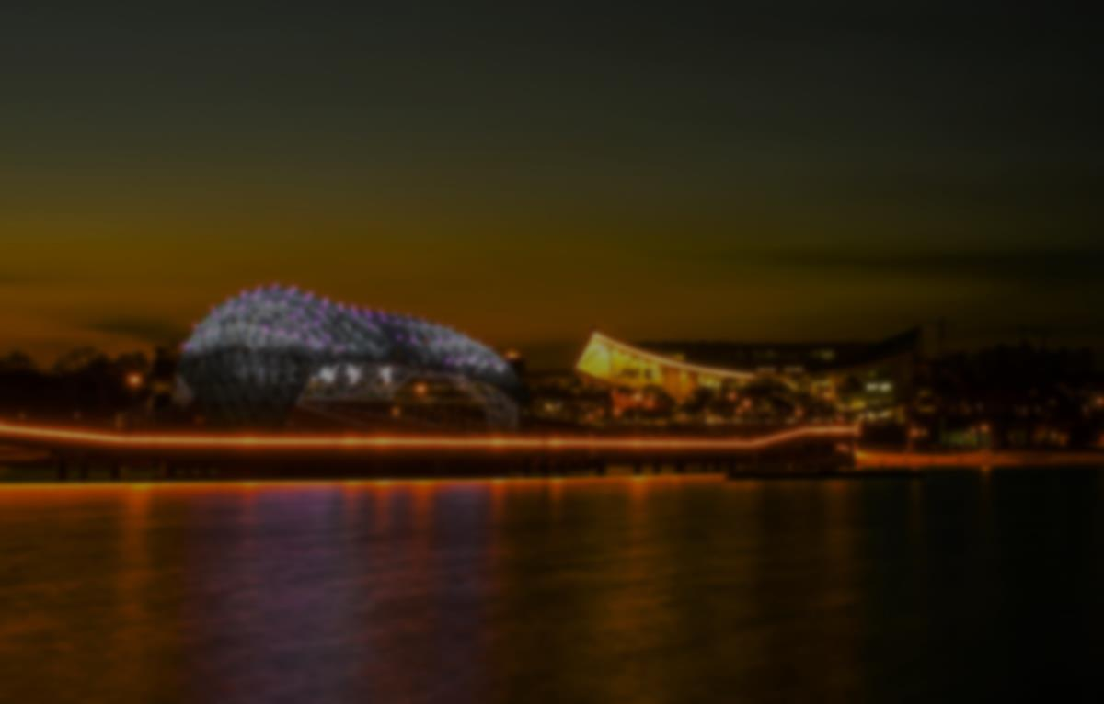
지역적 특성을 고려한
문화 벤치마킹
< DATA82 >

Slide 2
- 목차 -
1
주제 선정
[1] 문제 제기 [3] 데이터 셋
[2] 주요 개념 [4] 방향 설정
2
분석 과정
[1] 지역 선정 [4] DBSCAN
[2] 지역 분석 [5] 분석 결과
[3] K-means
3
방안 제시
[1] 현황 [4] 복합문화공간
[2] 방안 제시 [5] 추가 방안
[3] 복합쇼핑몰 [6] 개선 사항

Slide 3
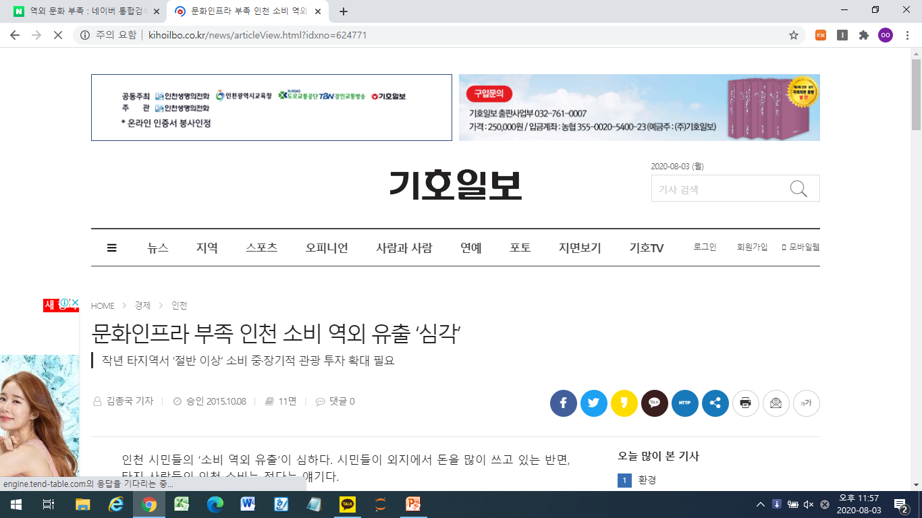
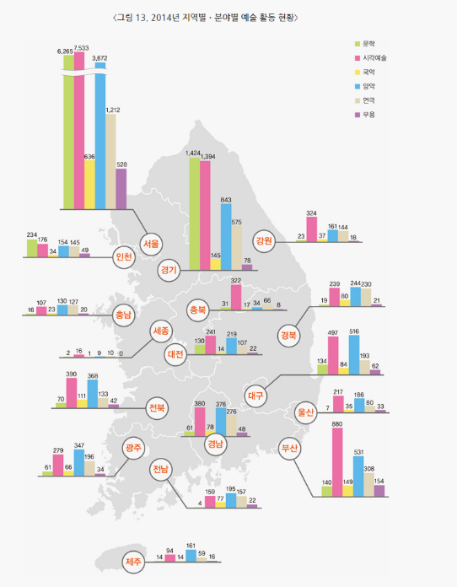
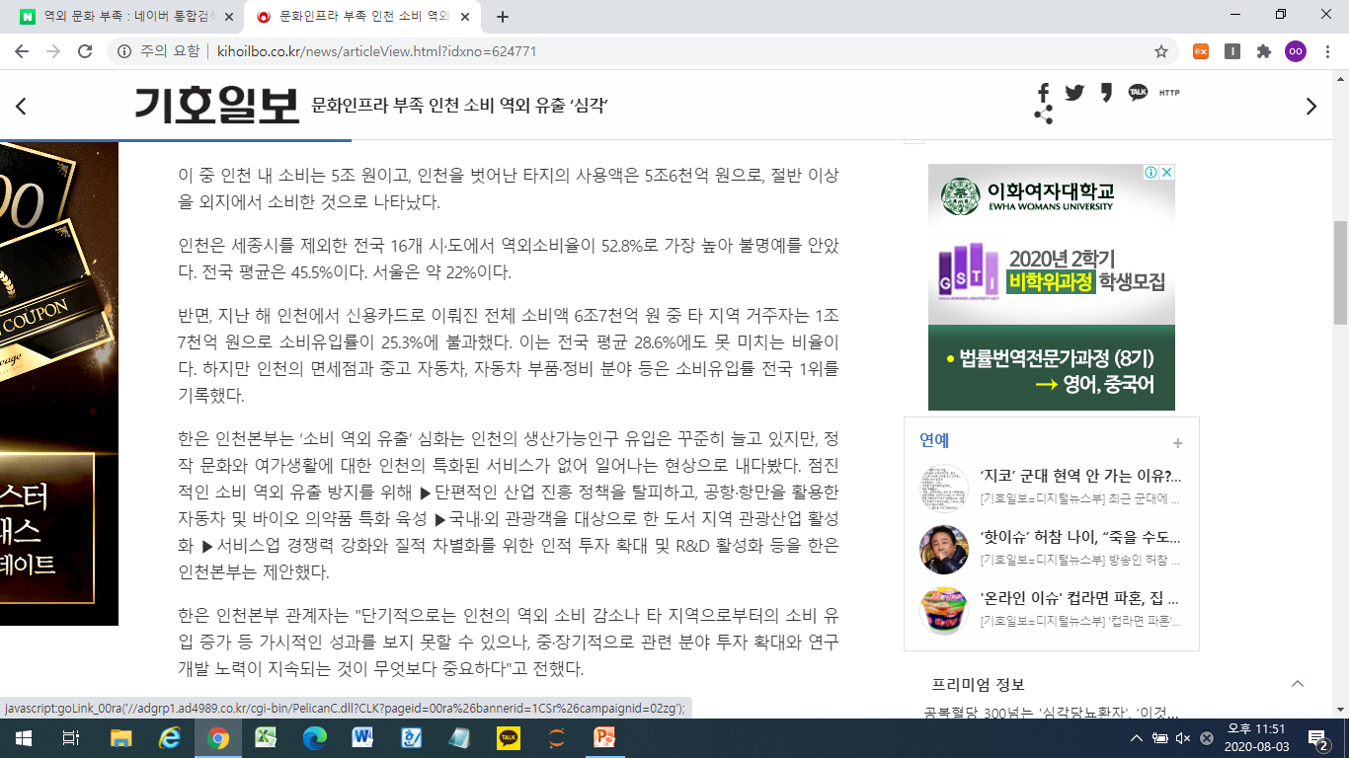
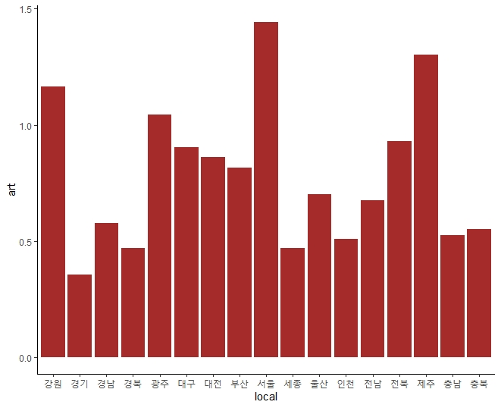
01 문제 제기
1. 주제선정 2. 분석과정 3. 방안제시
* 지역 간 문화격차 현황
시도별 문화예술 지수(문예연감)
시도별 천 명당 문화예술 활동 건수(문예연감)

Slide 4

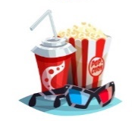
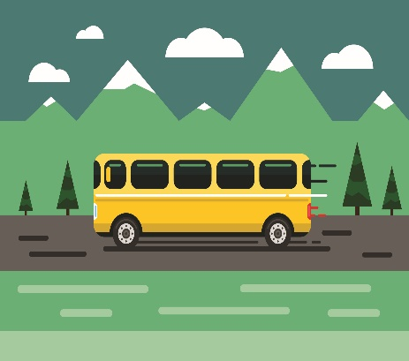

02 주요 개념
1. 주제선정 2. 분석과정 3. 방안제시
역외소비
문화생활을 하고 싶지만
거주 지역에
문화 시설/서비스 부족
문화생활을 위해
타 지역으로 감
해당 지역의
문화적 인프라가
부족함 유추

Slide 5
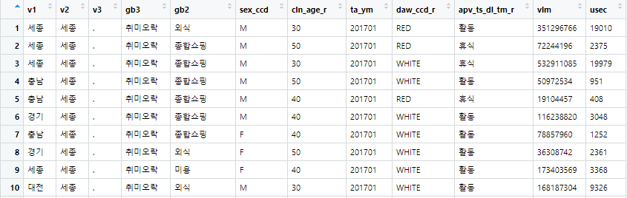

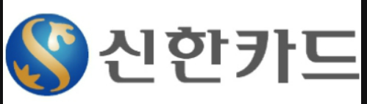
03 데이터 셋
1. 주제선정 2. 분석과정 3. 방안제시
문화 지출 데이터
V1=이용회원 거주지
V2=카드이용 가맹점 주소(시·도별)
V3=카드이용 가맹점 주소(시·군·구별)
GB3=가맹점 업종 대분류
GB2=가맹점 업종 소분류
SEX_CCD=성별
CLN_AGE_R=연령대
SEX_CCD=성별
CLN_AGE_R=연령대
TA_YM=이용년월
DAW_CCD_R=요일
GB2=가맹점 업종 소분류
APV_TS_DL_TM_R=이용시간대
VLM=소비액
USEC=이용건수
제공 기관)
수집 기간) ‘17년 ~ ‘20년 06월

Slide 6
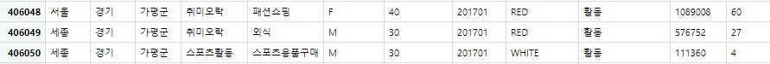
03 데이터 셋
1. 주제선정 2. 분석과정 3. 방안제시
거주 지역에서 소비
타 지역에서 소비
“문화 역외소비”
타 지역에서 문화생활에 지출한 금액/건수
거주 지역에서 문화생활에 지출한 금액/건수
=
문화 역외소비가 클수록 문화적 인프라가 부족한 지역

Slide 7
04 방향 설정
1. 주제선정 2. 분석과정 3. 방안제시
STEP 1
STEP 2
문화 역외소비를 통한
문화취약지역 선정
문화취약지역 특징 분석
지역민의 문화적 니즈를 유추할
수 있는 요소를 통해 지역 맞춤형
문화 활성화 방안을 제시하기 위함
STEP 3
머신러닝을 활용한
문화 벤치마킹 지역 도출
1) 문화취약지역과 유사한 특징
2) 지역 내 문화소비 활발
STEP 5
STEP 4
문화 활성화 방안 제시
문화취약지역의 특성을 고려한
문화 활성화 방안 차용

Slide 8
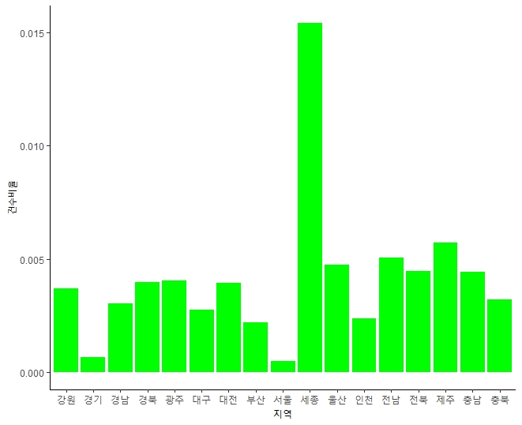
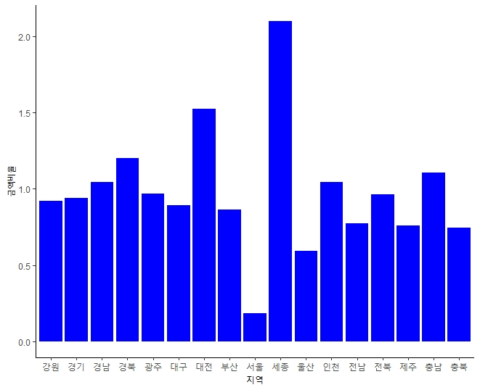
01 지역 선정
1. 주제선정 2. 분석과정 3. 방안제시
STEP 1) 문화 역외소비를 통한 문화취약지역 선정
(1) 역외소비 건수
(2) 역외소비 금액
“세종”

Slide 9
02 지역 분석
1. 주제선정 2. 분석과정 3. 방안제시
STEP 2) 문화취약지역 특징 분석
- 소비 통계 –
문화유형별 역외소비 비중
- 인구사회 통계 –
인구 규모(유동인구, 총인구수)
인구 구성 비율(성별/연령대별)
직종 구성 비율
소득 구간 비율
지역민의 문화적 니즈를
유추할 수 있는 요소를 통해
지역 맞춤형
문화 활성화 방안 제시

Slide 10
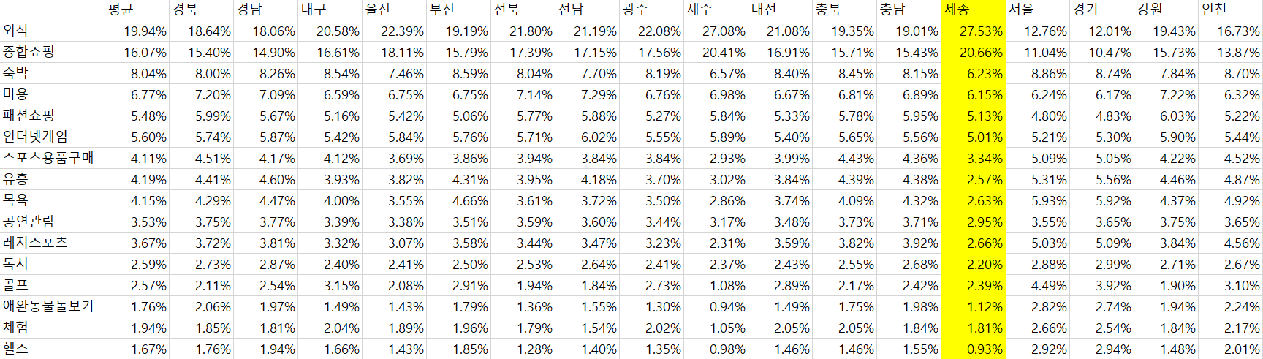
02 지역 분석
1. 주제선정 2. 분석과정 3. 방안제시
(1) 소비 통계 - 문화유형별 역외소비 비중
외식 및 종합쇼핑

Slide 11
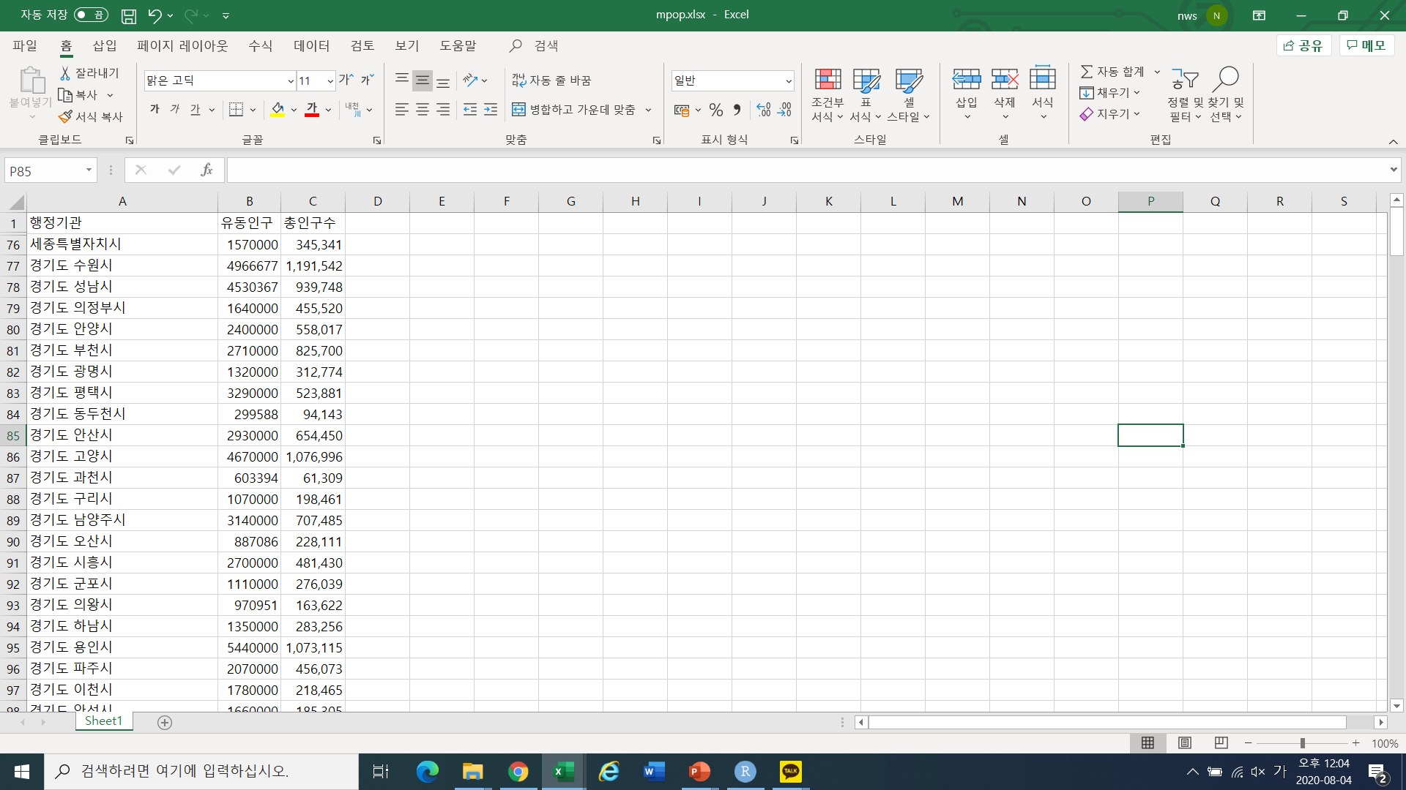
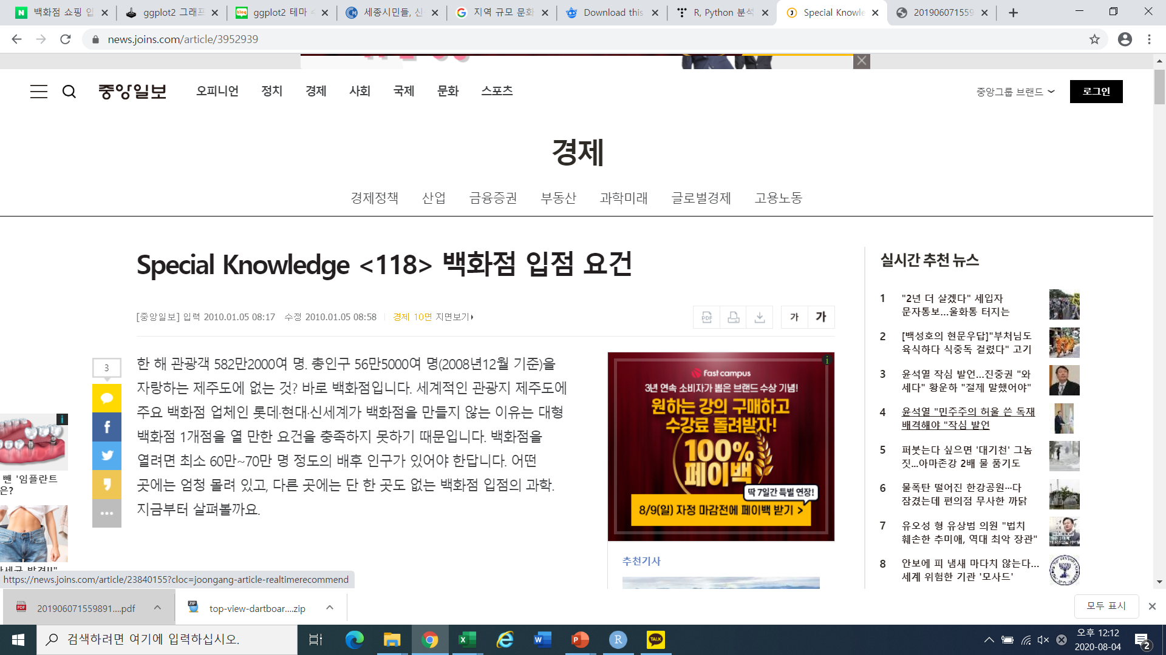
02 지역 분석
1. 주제선정 2. 분석과정 3. 방안제시
(2) 인구사회 통계 – 인구 규모(유동인구, 총인구수)
인구 규모에 따라 문화시설 종류 상이
* ‘18년 시군구별 유동인구 데이터(한국데이터산업진흥원)
* ’20년 06월 시군구별 주민등록인구 수(행정안전부)

Slide 12
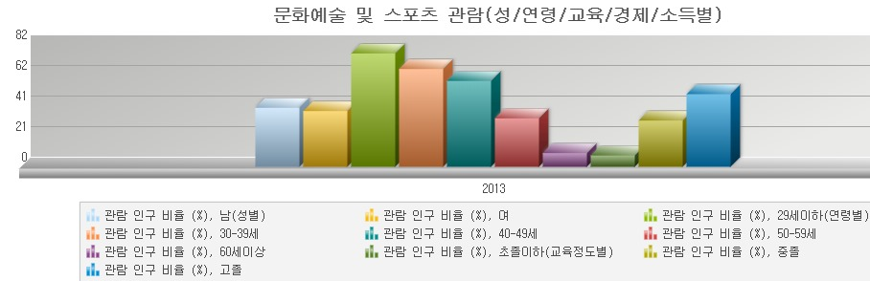
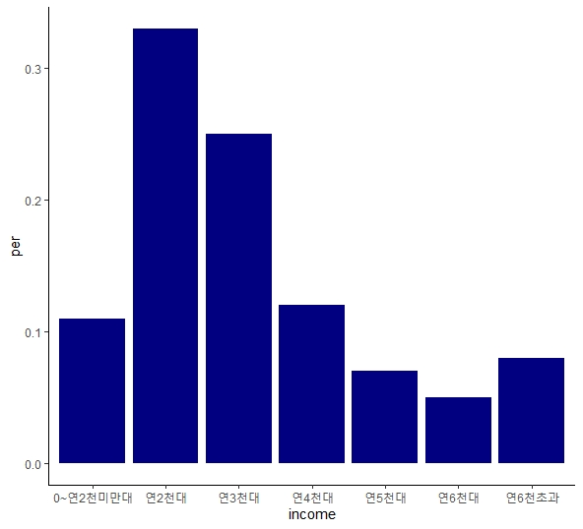
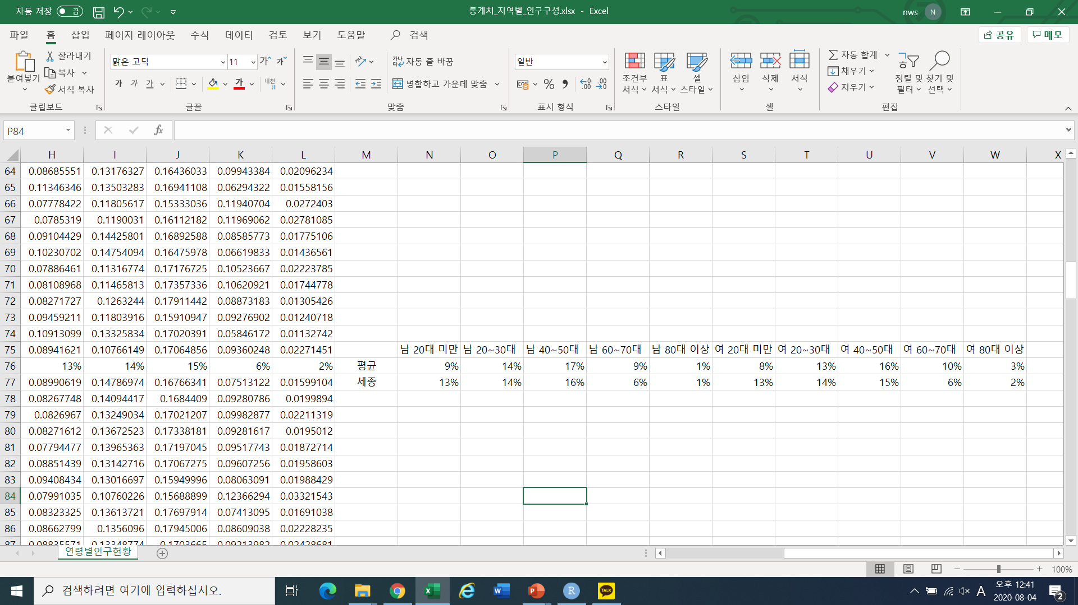
02 지역 분석
1. 주제선정 2. 분석과정 3. 방안제시
(3) 인구사회 통계 – 인구 구성 비율(성별, 연령대별), 소득 비율
* ’19년 10월 전국 시군구 단위 소득 구간대별 주민 비율(한국문화정보원)
문화예술/스포츠 관람 비율(통계청)
성별/연령대/소득에 따라 문화생활 상이
* ’20년 06월 시군구별 주민등록인구 수(행정안전부)

Slide 13
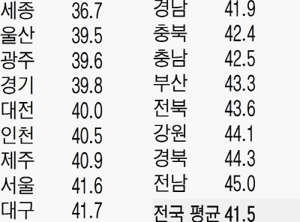
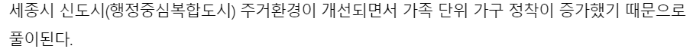
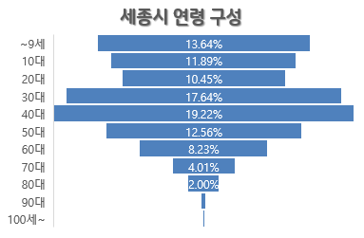
02 지역 분석
1. 주제선정 2. 분석과정 3. 방안제시
(3) 인구사회 통계 – 인구 구성 비율(성별, 연령대별), 소득 비율
문화예술/스포츠 관람 비율(통계청)
성별/연령대/소득에 따라 문화생활 상이
지역별 평균연령

Slide 14
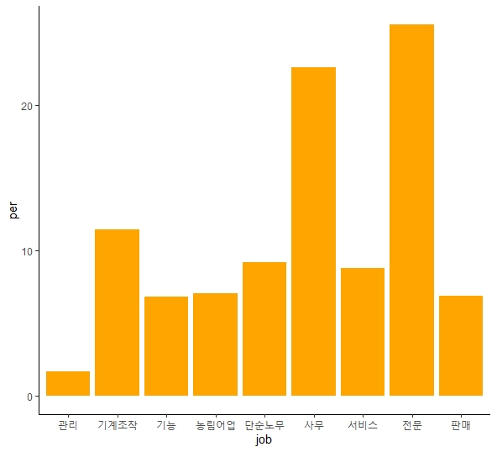
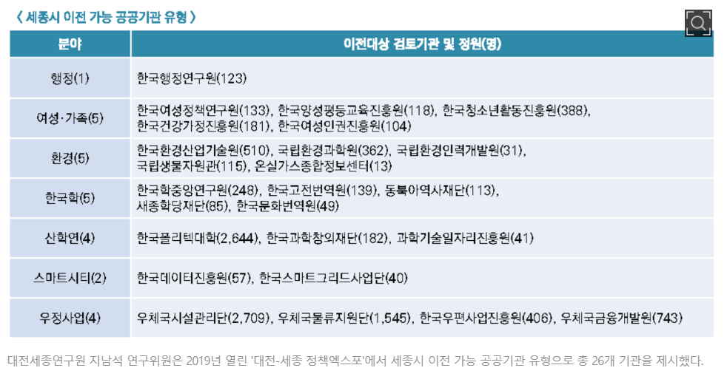
02 지역 분석
1. 주제선정 2. 분석과정 3. 방안제시
(4) 인구사회 통계 – 직종 구성 비율
행정도시로 공공기관 이전
* ’15년 시군구 단위 직종 구간대별 주민 비율(통계청)

Slide 15
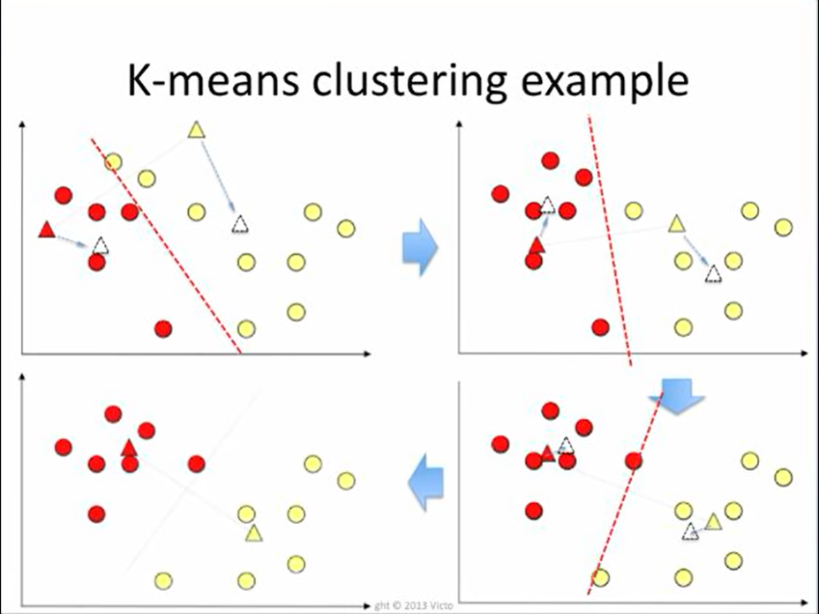
03 K-means
1. 주제선정 2. 분석과정 3. 방안제시
STEP 3) 문화 벤치마킹 지역 도출
(1) K-means 군집분석 소개
* 데이터간 거리를 이용한 군집분석
* 사전에 정해진 k개의 클러스터를 통해서 주어진 데이터 집합을 분류 하는 방법
K-means clustering example
* Algorithm
[1] 랜덤한 k개의 중심점을 선정
[2] 각 데이터(x)들은 가장 가까운 중심점을
‘중심으로 하는 군집’에 할당
[3] 군집마다 중심점을 다시 도출
-> 각 군집의 속하는 데이터(x)들과
거리 합이 가장 작은 위치 도출
[4] 각 중심점의 위치가 변하지
않을 때까지 2번, 3번 반복

Slide 16
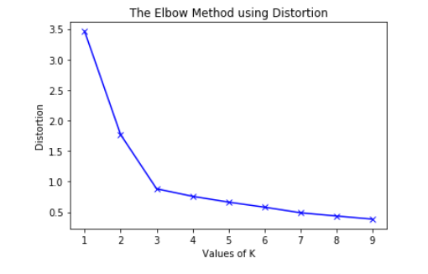
03 K-means
1. 주제선정 2. 분석과정 3. 방안제시
(1) K-means 군집분석 소개
* 적절한 군집 개수(K) 찾기 : Elbow method
- Distortion
: 각 군집의 데이터와
중심점 사이 거리의 제곱 합
- Distortion 감소가 완만해지는 K
= 적절한 군집의 개수
출처: geeksforgeeks.org

Slide 17
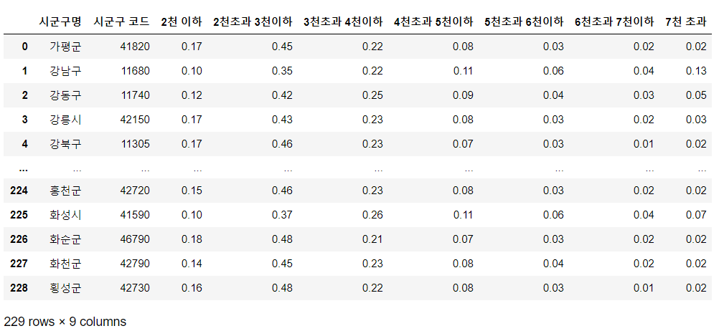
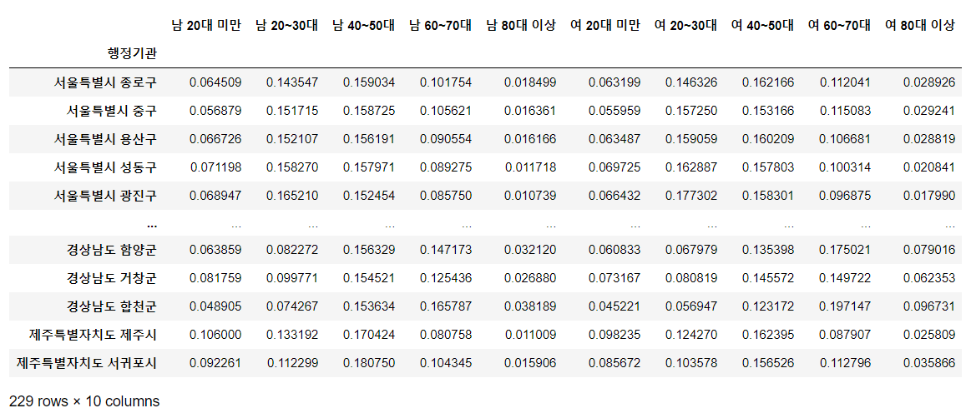
03 K-means
1. 주제선정 2. 분석과정 3. 방안제시
(2) 분석을 위한 데이터 전처리
-> 각 카테고리별 군집 분석 진행
< 지역별 소득 구간 비율 >
< 지역별 성별/연령대별 비율 >

Slide 18
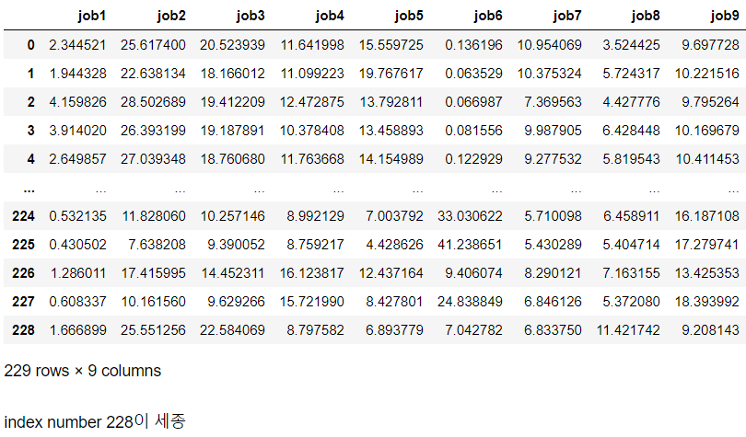
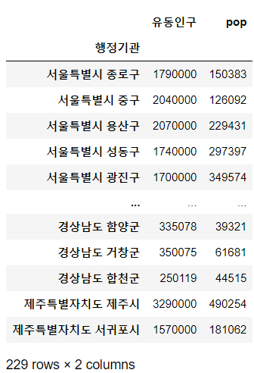
03 K-means
1. 주제선정 2. 분석과정 3. 방안제시
(2) 분석을 위한 데이터 전처리
-> 각 카테고리별 군집 분석 진행
< 지역별 직종 비율 >
<지역별 인구 규모>

Slide 19
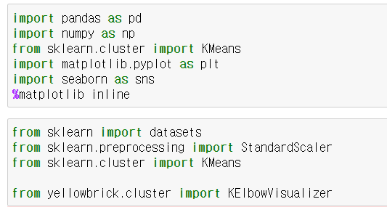
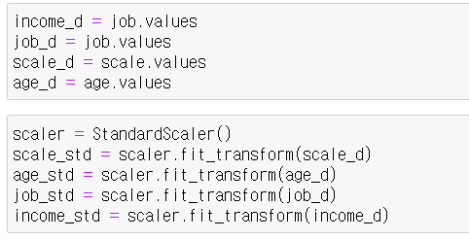
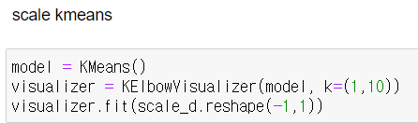
03 K-means
1. 주제선정 2. 분석과정 3. 방안제시
(3) K-means 군집분석 진행

Slide 20
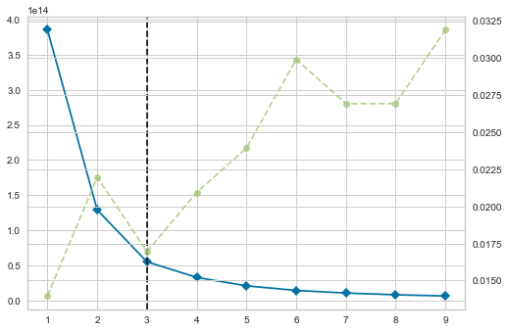
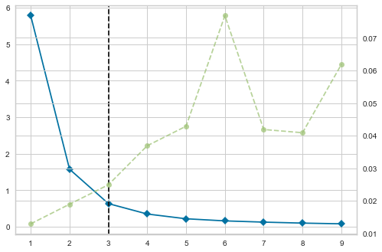
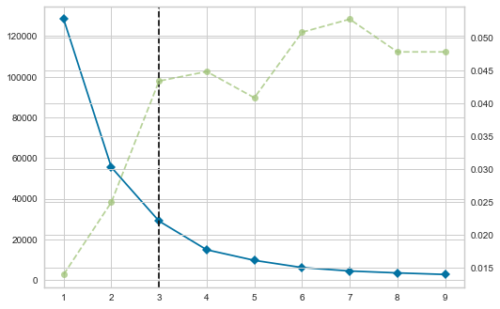
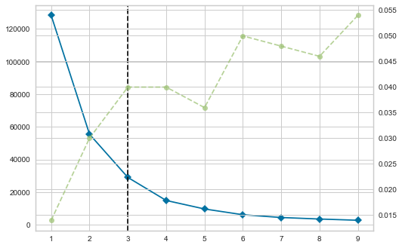
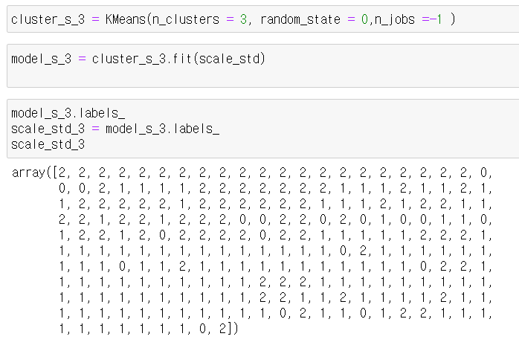
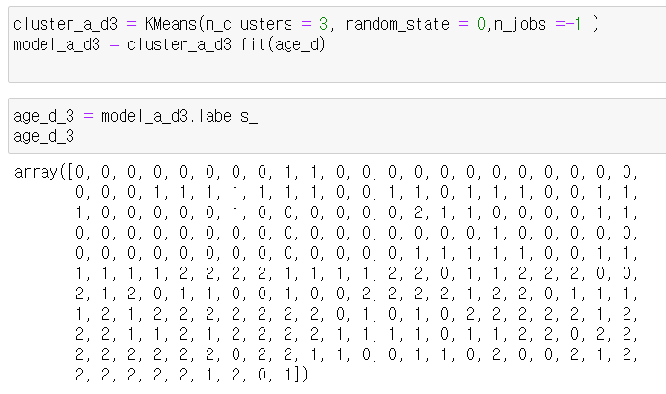
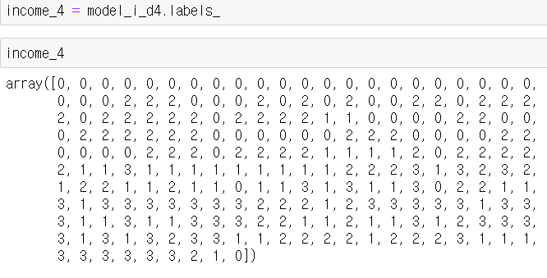
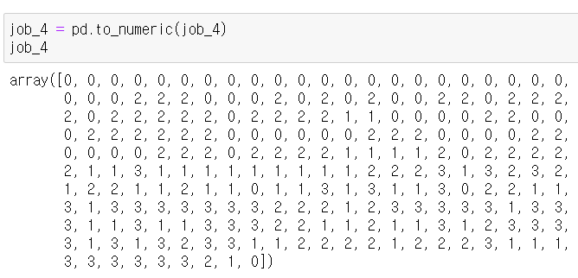
03 K-means
1. 주제선정 2. 분석과정 3. 방안제시
(3) K-means 군집분석 진행
<규모>
<연령대>
<소득>
<직종>
세종시 Index : 115
세종시 : Index 228
세종시 : Index 74
세종시 : Index 74

Slide 21
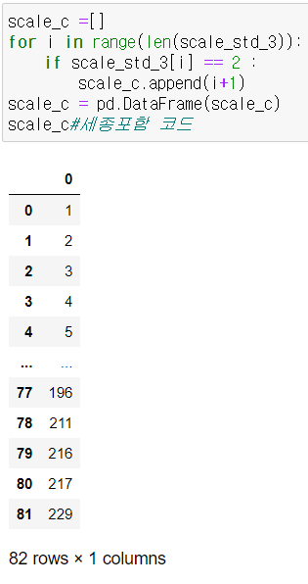
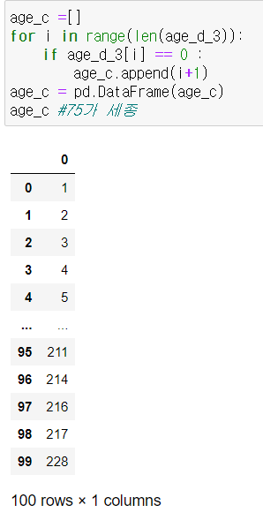
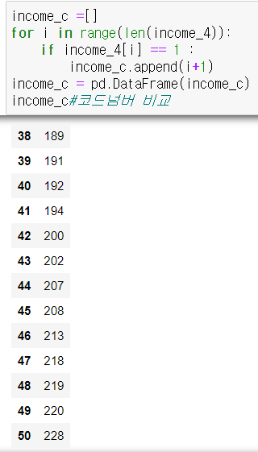
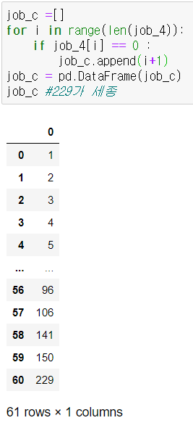
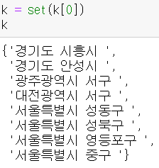
03 K-means
1. 주제선정 2. 분석과정 3. 방안제시
(3) K-means 군집분석 진행
<1> 세종시와 같은 군집의 도시 추출
<2> 각 그룹의 교집합 도시 추출
-> 규모, 연령대, 직종, 소득
같은 군집에 속하는 지역 추출
규모
연령대
소득
직종
세종시 :Index 228
세종시 : Index 115
세종시 : Index 74번

Slide 22
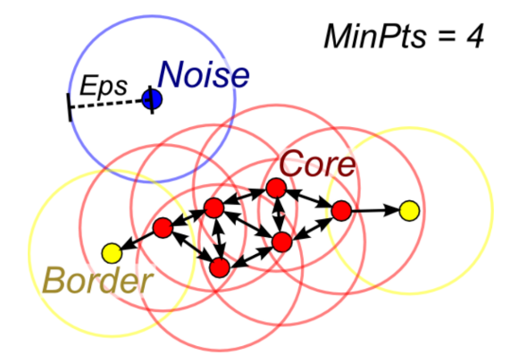
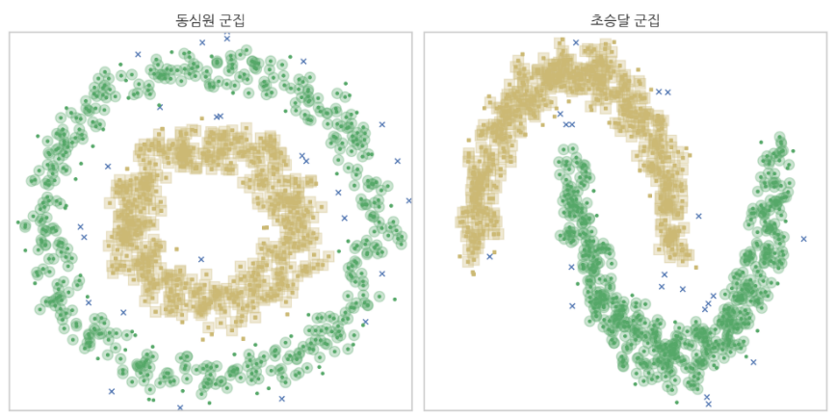
04 DBSCAN
1. 주제선정 2. 분석과정 3. 방안제시
(1) DBSCAN 군집분석 소개
* 밀도를 이용한 데이터 분류
* 사전에 군집의 개수를 정해 줄 필요 없이 최적 군집 개수 도출
* Algorithm
[1] e 이내에 m개 이상 데이터 위치 시 군집 형성
[2] 핵심 데이터 : 범위(e)안의 데이터 개수가 m 이상일 때의 해당 데이터
[3] 경계 데이터 : 더 이상 이웃이 없는 데이터
[4] Outlier(noise) : 핵심 데이터도 아니고 경계 데이터도 아닌 데이터

Slide 23
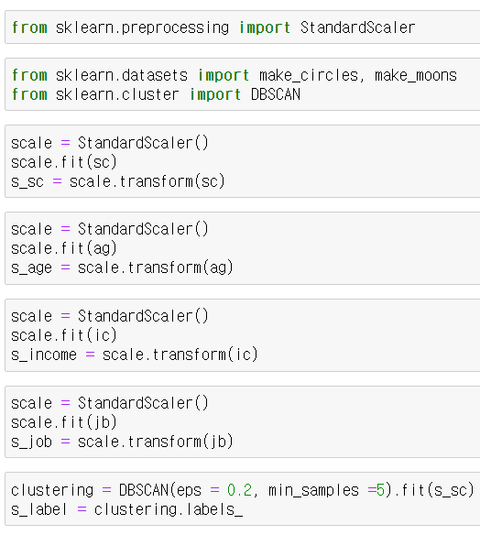
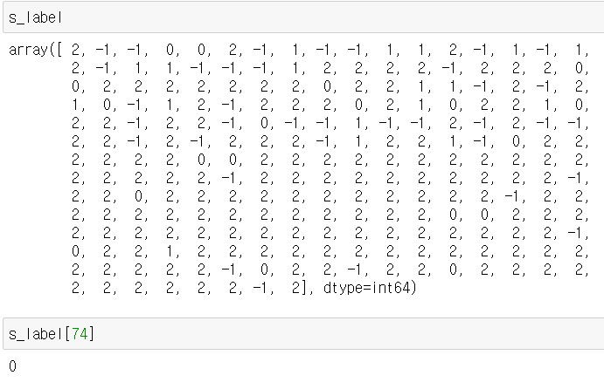
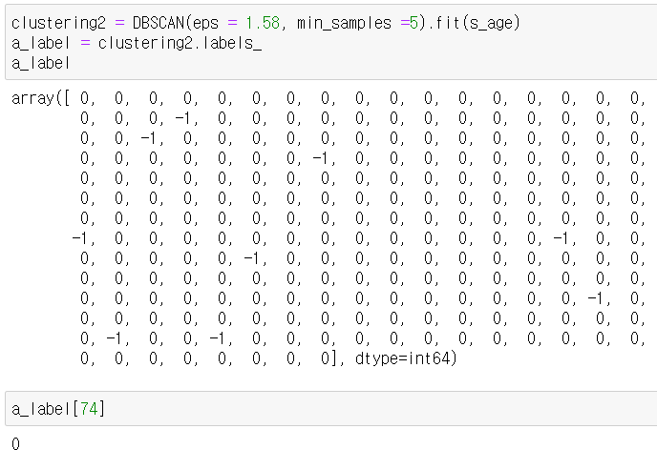

04 DBSCAN
1. 주제선정 2. 분석과정 3. 방안제시
(2) DBSCAN 군집분석 진행

Slide 24




05 분석 결과
1. 주제선정 2. 분석과정 3. 방안제시
(3) 분석 결과를 통해 문화 벤치마킹 지역 도출
=
&
DBSCAN

Slide 25






01 현황
1. 주제선정 2. 분석과정 3. 방안제시
STEP 4) 지역적 특성을 고려한 문화 활성화 방안 차용
규모
(유동인구,인구)
직업비율
연령비율
소득비율
27.53
20.66
19.94
16.07
1위 외식
2위 종합 쇼핑

Slide 26





02 방안 제시
1. 주제선정 2. 분석과정 3. 방안제시
STEP 4) 지역적 특성을 고려한 문화 활성화 방안 차용
(1) 복합쇼핑몰
: 규모 조정
(2) 복합문화공간
- 옛 건물 활용
(3) 카페
: 지역 특산물 활용
(3) 음식점
: 지역 특산물
활용

Slide 27



03 복합쇼핑몰
1. 주제선정 2. 분석과정 3. 방안제시
(1) 복합쇼핑몰: 규모 조정
“복합쇼핑몰 규모 조정 필요”

Slide 28

03 복합쇼핑몰
1. 주제선정 2. 분석과정 3. 방안제시
(1) 복합쇼핑몰: 규모 조정
세종시 대상부지
총 부지 면적 68,580m²
연면적 41만 1480㎡
=>(수정)29만 5040㎡
왕십리 비트플렉스
지하 3층, 지상 9층
총 대지 면적 42,872.17㎡
연면적 9만8956㎡

Slide 29



04 복합문화공간
1. 주제선정 2. 분석과정 3. 방안제시
(2) 복합문화공간: 옛 건물 활용
https://www.news1.kr/articles/?2148249
대림창고
사진은 국토교통부 도시재생 뉴딜사업에 선정돼
리모델링 추진 중인 조치원 상리 소재 '청자장’ 건물
사진제공=세종시

Slide 30




05 추가 방안
1. 주제선정 2. 분석과정 3. 방안제시
(3) 카페/음식점: 지역 특산물 활용
마장동 축산시장
인삼 먹은 돼지
왕십리 곱창거리 활성화
복숭아를 활용한 카페거리 활성화

